Slide 1
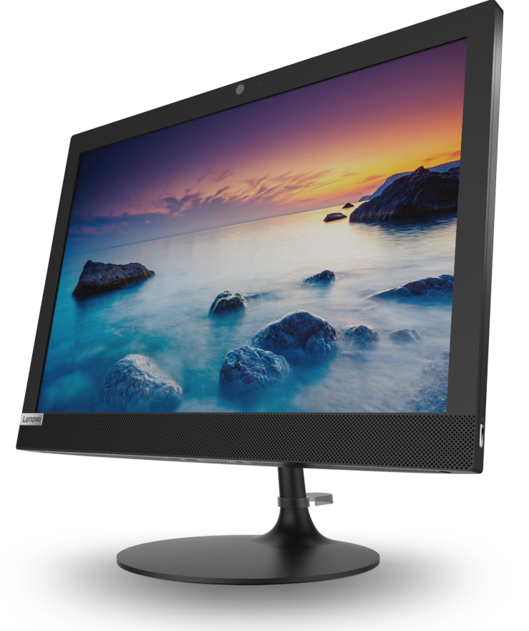
启天A310
商用四六级业务

Slide 2
产品继承关系
AMD中高端
AMD中高端
new
A8150
21.5” AMD A78
A815
21.5” AMD B300
Intel主流
new
Intel主流
A7400
19.5” Intel H110
A710
19.5” Intel B350
Fy17—>FY18
AMD主流
AMD主流
A5000
19.5”AMD B300
A5000
19.5”AMD B300
new
INTEL入门
INTEL入门
A3300
19.5”Intel Braswell
A310
19.5”Intel Gemini Lake

Slide 3
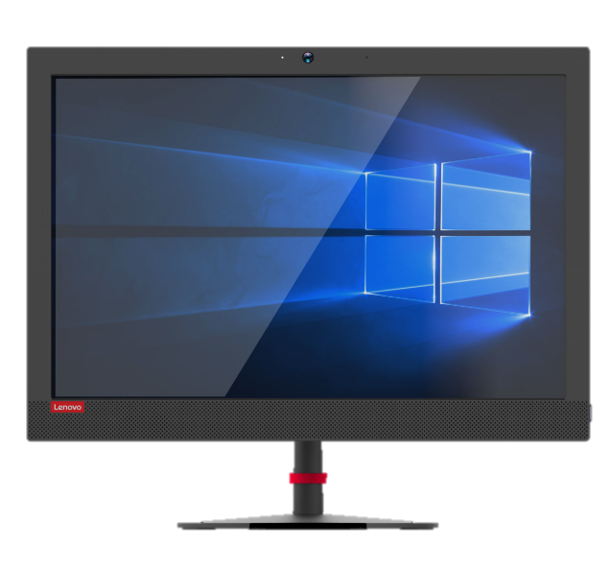


启天A310卖点综述
简洁灵动
安全易用
全新19.5吋窄边框设计，一体简洁
红色LOGO增加时尚商务气息
束线器让线缆化繁为简
TUV 低蓝光认证，保护用眼安全
支持Kensington锁孔，保护硬件安全
BIOS级别USB数据保护，保护数据安全
USB接口底置，外设插拔更便利
稳定高效
绿色环保
Intel Gemini Lake处理器计算性能提升60%以上
(相比Braswell处理器)
无风扇设计，更佳系统稳定性
可选M.2 PCIe NVMe SSD，提供高效的使用体验
USB3.1 Gen1接口，让数据传输稳定快速
能源之星认证
节能认证
环境标志（十环）认证
中国RoHs认证

Slide 4
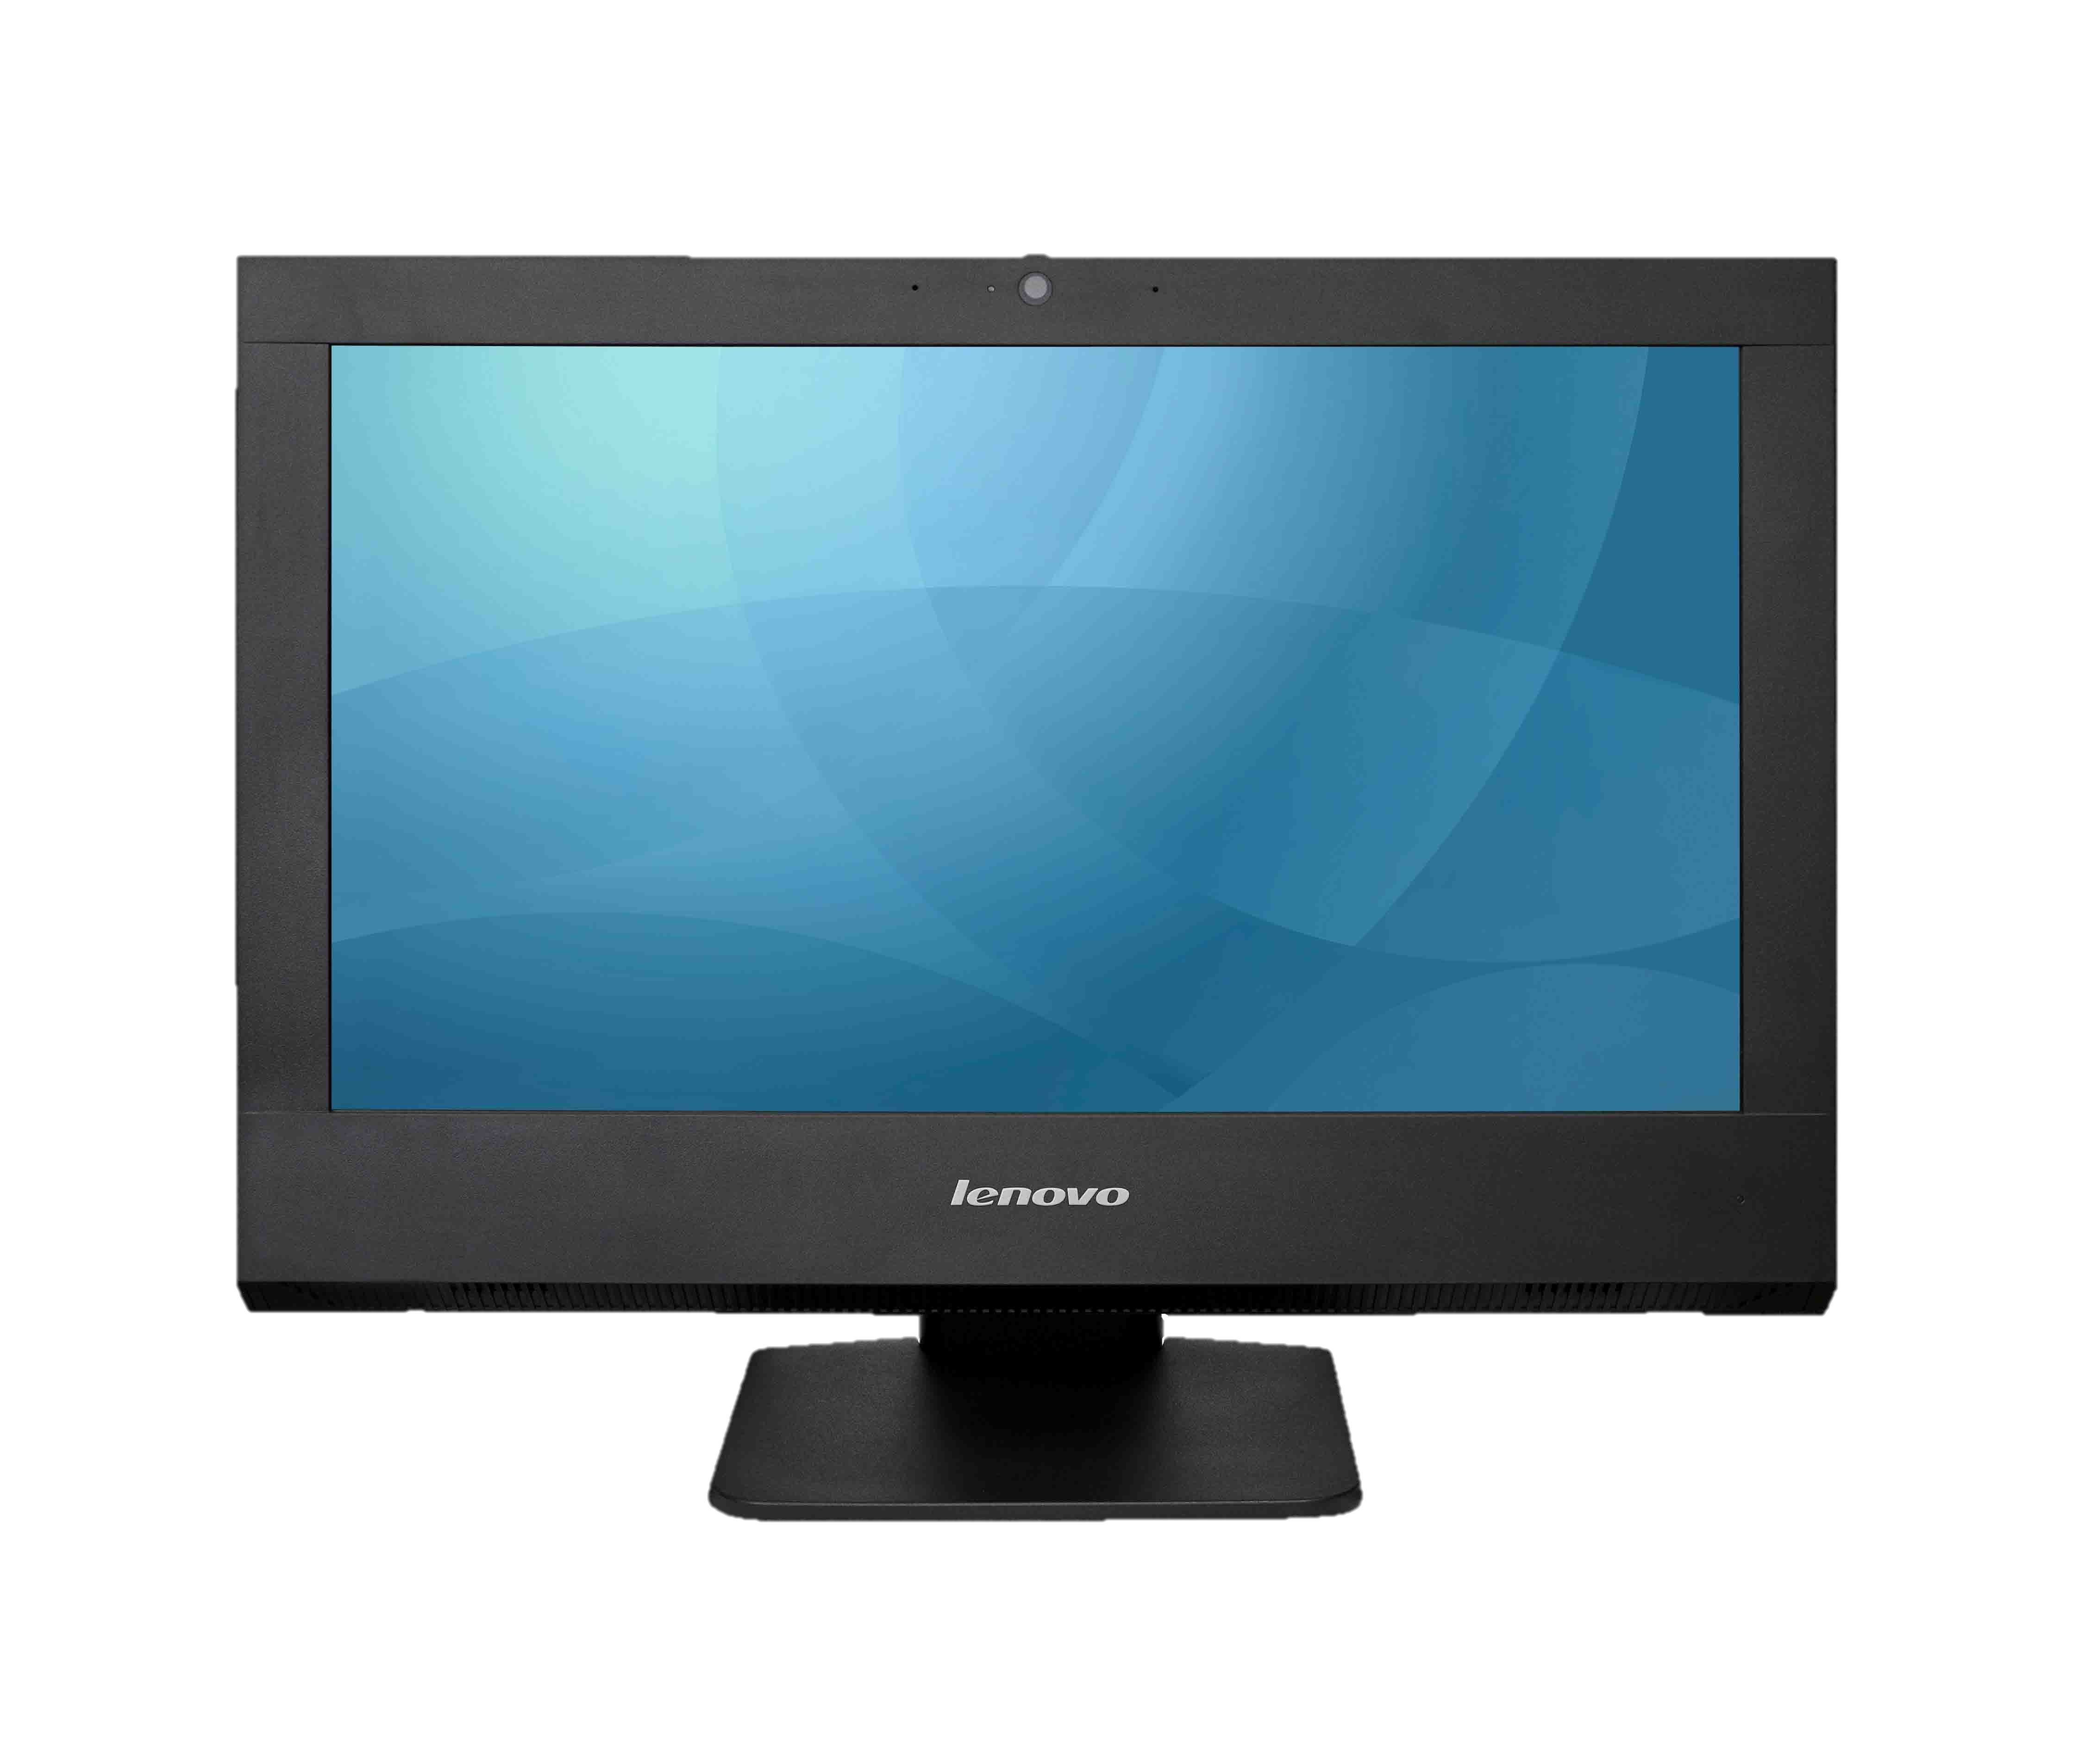

全新外观，简洁灵动
启天A310边框全面缩减，更佳视觉比例，赏心悦目
28.8mm
20mm
NEW
27.5mm
23.5mm
52mm
35mm
启天A3300
启天A310

Slide 5
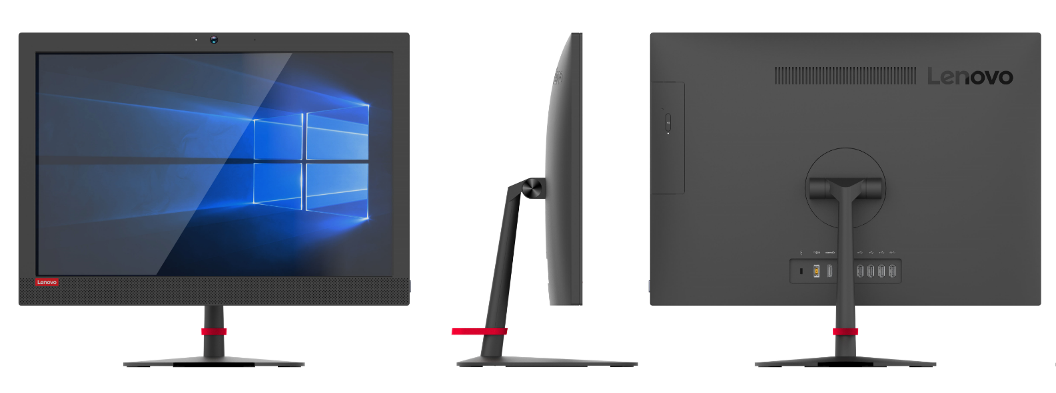
全新外观，简洁灵动
红色LOGO增添时尚感
束线器，让线缆化繁为简

Slide 6
Intel Gemini Lake处理器性能提升（VS. Braswell）
Spec | Frequency(GHz) | Cores | Cache | Memory | TDP
Gemini Lake Processor
J4005 | 2.0/2.7 | 2 | 4MB | DDR4 2400 | 10W
Braswell Processor
J3060 | 1.6/2.48 | 2 | 2MB | DDR3 1600 | 6W
new
计算性能提升60%
显示性能提升20%
Benchmark | SYSmark 2014 | 3DMark 11
Gemini Lake Processor
J4005 | 540 (↑ 64%) | P609 (↑ 25%)
Braswell Processor
J3060 | 328 | P484
Gemini Lake处理器仅支持Win10
Braswell处理器可以支持Win7和Win10

Slide 7
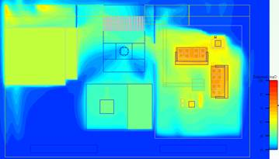
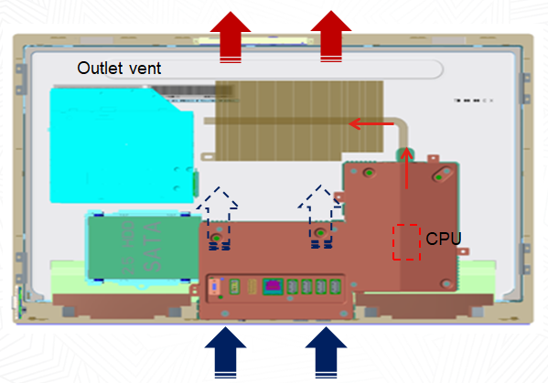
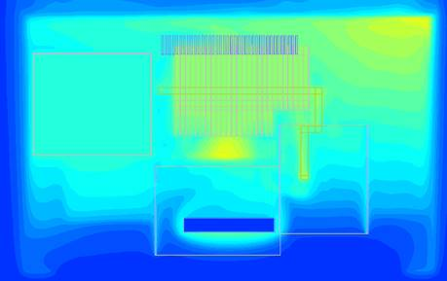

无风扇设计，更佳系统稳定性
启天A310散热原理示意图
启天A310热力图
出风口
启天A3300热力图
新品无风扇设计
散热效果不打折
进风口
直通式散热设计，即使无风扇也可保证系统平稳运行
CPU的热量通过金属盘传递到散热鳍片(无风扇设计)
冷空气从机器底部进度，带走内部热量，从上部流出

Slide 8
可选M.2 PCIe NVMe SSD，提供高效的使用体验
存储速度PC MARK Vantage 8 基准
PCIe NVMe SSD
SATA SSD
5400rpm HDD
得分 (越高=越好)
40,000
80,000
120,000
PCIe SSD:打开文件的速度是 SATA SSD 硬盘的两倍

Slide 9
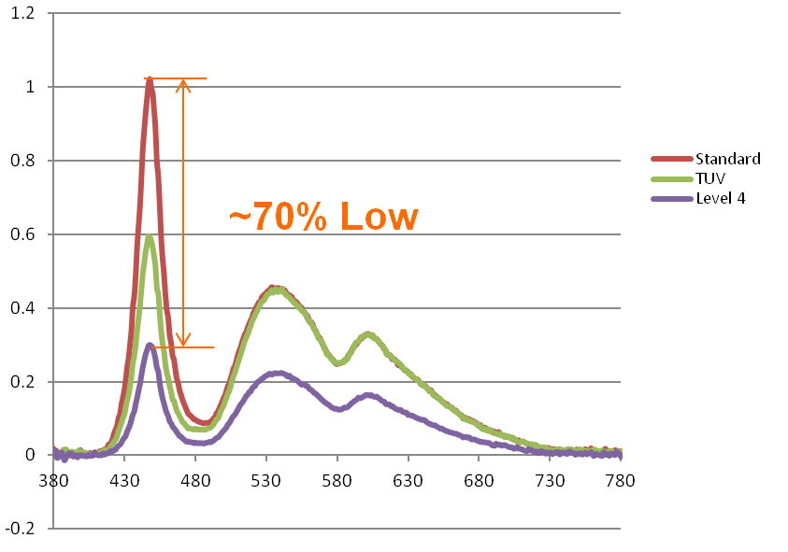
TUV 低蓝光认证，保护用眼安全
蓝光的危害
蓝光属于可见光中的短波部分，能量较高，可直接穿透晶状体直达视网膜上
常时间，近距离面对普通显示屏，其中的高能量蓝光容易诱导视网膜的光损伤.
低蓝光的好处
低蓝光设计能够减少60%~70%的短波(蓝色光谱)能量
减少短波(蓝色光谱)对视网膜的伤害, 防止长时间阅读文档造成的视觉疲劳

Slide 10
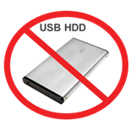
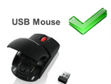
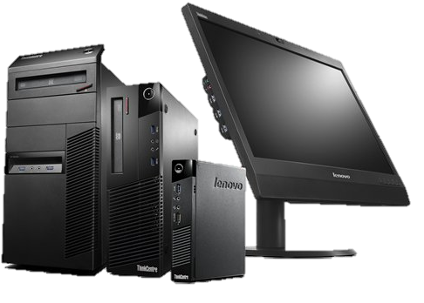
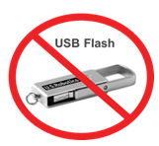
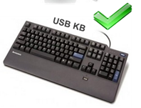

BIOS级别USB数据保护，保护数据安全
可在BIOS设置USB仅识别键鼠，不识别USB存储设备
USB 存储类设备
Lenovo 创新技术

Slide 11
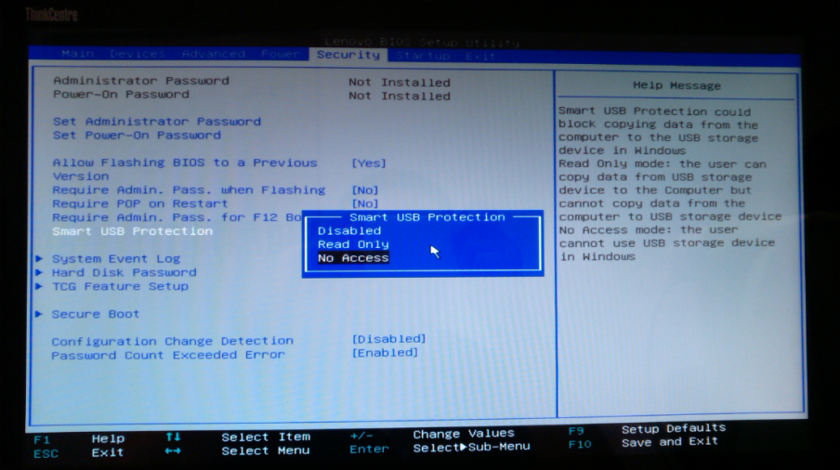

BIOS级别USB数据保护，保护数据安全
设置方式：
BIOS-SECURITY-Smart USB Protection-No Access
智能屏蔽设置完成！
Disabled
  正常USB功能.
Read Only
  只能读取USB设备中的内容，不能将信息拷贝入USB设备
No Access
  仅键盘鼠标可用，USB存储设备不可用
Press F1 进BIOS
Smart USB Protection in Security

Slide 12
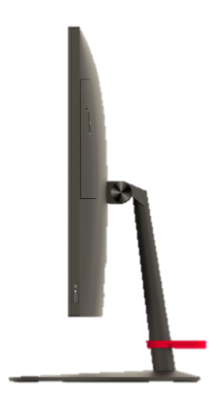
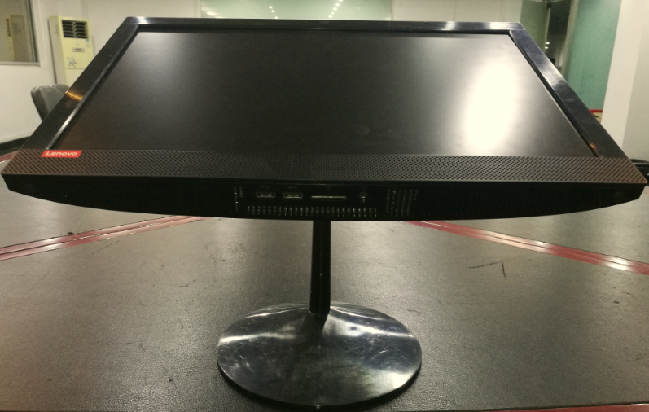
USB接口底置，外设插拔更便利
1. 抬起屏幕
2. 使用底部的USB接口

Slide 13

启天A310外观

Slide 14
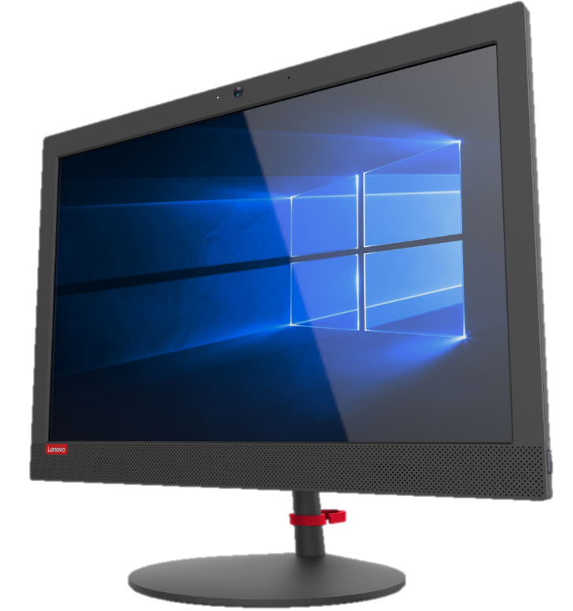
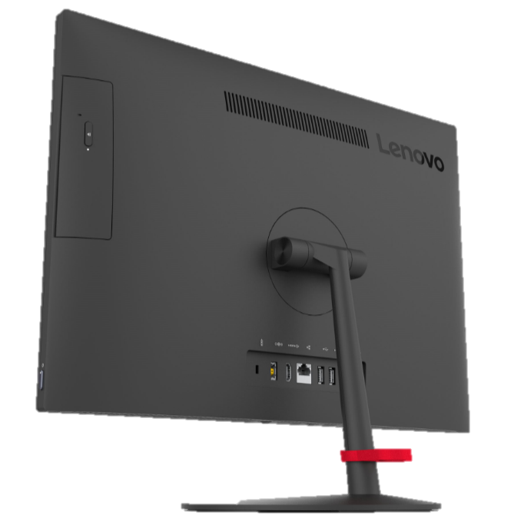
启天A310外观

Slide 15
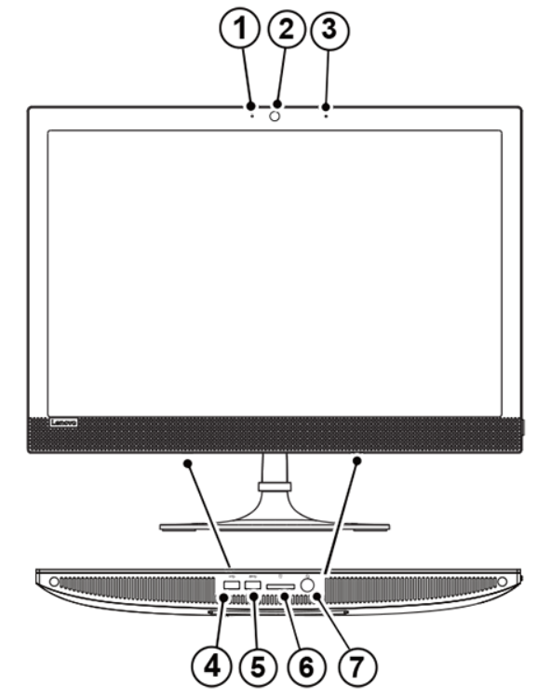
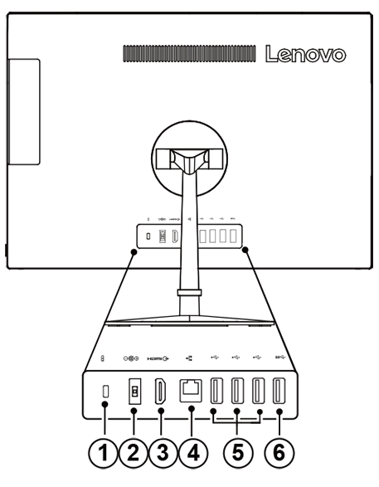

启天A310 外观功能示意图（前视、后视）

Slide 16
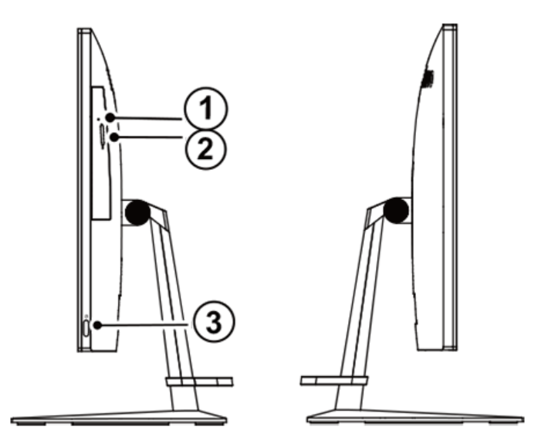

启天A310 外观功能示意图（侧视）

Slide 17


启天A310尺寸及重量
主机尺寸(宽x 高 x 厚) | 460.6mm X 322.4mm X 43.9mm (无底座)
重量(最大) | 3.05kg (无底座)
重量(带底座) | 5.0263kg（有底座）
包装尺寸（宽度 x 高度 x 厚度) | 578mm X 490mm X 160mm
含包装重量 | 6.5625kg

Slide 18
启天A310产品规格
 | 启天A310
平台 | Gemini Lake
屏幕 | 19.5” 16:10 (1440*900) WVA 250nits
触摸 | 非触摸
CPU | Intel Celeron J4005处理器 （2核，2.0GHz主频，4MB缓存）10W
显卡 | 集成显卡
内存 | 单插槽/ DDR4 SODIMM 2400MHz / 最大支持 8GB
电源 | 65W 88%
光驱 | 可选 Slim DVD-Rambo
HDD | 2.5” , 500G 7200rpm, 1TB 5400rpm
SSD | M.2 PCIE, 128GB, 256GB
网卡 | 集成千兆网卡
无线网卡 | 可选. 802.11AC 1x1
摄像头 / 麦克风 | 720p / 单麦克风
音箱 | 2W x 2
底部接口 | 1 x USB3.1 Gen1 / 1 x USB2.0 / 3 合1读卡器/1个音频输入输出二合一接口
后置接口 | 1 x USB3.1 Gen1 / 3 x USB2.0 / HDMI out / 1 x LAN
M.2 slot | 1 for WiFi, 1 for PCIe SSD
Internal Bay | 1 x 2.5” HDD, 1 x Slim ODD
底座 | -2~65度可俯仰底座
VESA / 顶置提手 | 不支持
环保 / 其他 | 节能 / 环境（十环） / 能效标识 / 能源之星 / China RoHs/ TUV低蓝光认证
OS | DOS , Windows 10

Slide 19



规格对比 启天A310 vs. 启天A3300
新品突出优势
  更大: 广视角屏幕，可视面积增加7%
  更快: Gemini Lake新平台, DDR4, M.2 PCIE SSD
  美观: 全新外观，更简洁，更时尚
 | QT A3300 | QT A310
平台 | BSW 6W | Geminilake 10W
屏幕 | 19.5” (1600x900) TN, 16:9，200nit | 19.5" (1440x900) WVA, 16:10 250nit
厚度 | 59mm | 44mm
显卡 | 集成显卡 | 集成显卡
内存 | DDR3 | DDR4
硬盘 | 3.5”HDD | 2.5”HDD
SSD | 2.5” SSD | M.2 PCIE SSD
光驱 | 可选Slim DVDRambo | 可选Slim DVDRambo
电源 | 65w Adapter | 65w Adapter
侧I/O 底I/O | 侧置接口： 2 U3.1 Gen1, 1 个音频输入输出二合一接口 | 底部接口 1 USB3.1 Gen1, 1 USB2.0, 3in1读卡器, 1个音频输入输出二合一接口
后I/O | 4 U2.0, 1 HDMI out, 1 Lan, 2 PS/2, 2串口, 1 并口 | 1 U3.1 Gen1, 3 U2.0, 1 HDMI out, 1 Lan
底座 | 相框式/可俯仰式（-5-45度） | 可俯仰式（-2~65度）
VESA/提手 | Y | N
颜色 | 黑 | 黑

Slide 20
性能对比：启天A310 vs. 启天A3300
↗ 22%
↗ 39%
↗ 43%
↗ 111%
↗ 52%
启天A310
启天A3300

Slide 21


启天A310软件
软件列表 | Windows10 | OKR / EDU
联想远程管理软件高级版 (可选) | √ | OKR
一键恢复 (可选) | √ | OKR
联想远程管理软件基础版(可选) | √ | OKR & EDU
Lenovo Vantage（含联想低蓝光功能，即“护眼功能”）¹ | √ | OKR & EDU
MS Linkedin | √ | OKR & EDU
Office 试用版 | √ | OKR & EDU
联想智能云教室(可选) ² | √ | 不支持Optane
¹
如果出厂为DOS，Lenovo Vantage可在windows 10 应用商店中下载使用（BIOS会对机型机型识别激活）；
如果出厂为Windows10，低蓝光功能（即：护眼模式）在Lenovo Vantage中预装出厂，可直接使用，具体路径如下：Lenovo Vantage-硬件设置-音频/视频-护眼模式；
²
选择联想智能云教室软件，出厂时包装箱内会有1张说明页，提供软件下载地址，客户可上网下载该软件；
商机系统提供联想智能云教室安装光盘DVD可供选择，若下单时选择购买了该光盘，则可在光盘中找到对应机型版本的安装软件，无需上网下载。

Slide 22
启天A310认证清单
CCC
CECP (China Certificate for Energy Conservation Product 节能认证)
CELP (China Environment Labeling Program 十环)
CEL (China Energy Label 中国能效标识)
China RoHs
能源之星 (Energy Star)
防雷击认证
噪音认证
低蓝光认证
WHQL
GPL (Government Purchase List 政采清单)

Slide 23
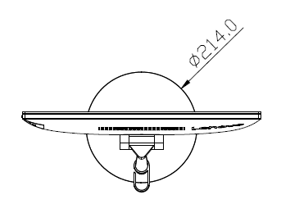
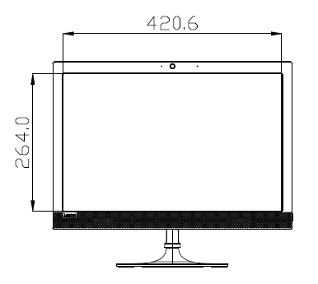
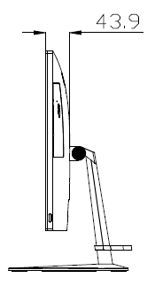
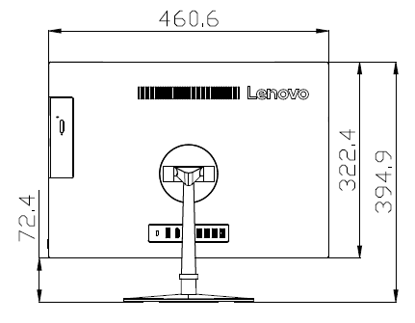
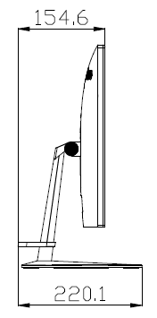
启天A310详细尺寸

